Slide 1
МБУК «ЦБС» г. ГУКОВО
Городская библиотека №1
КНИГИ – ЮБИЛЯРЫ
2019 года
2019 ГОД

Slide 2
РУССКАЯ
ЛИТЕРАТУРА

Slide 3
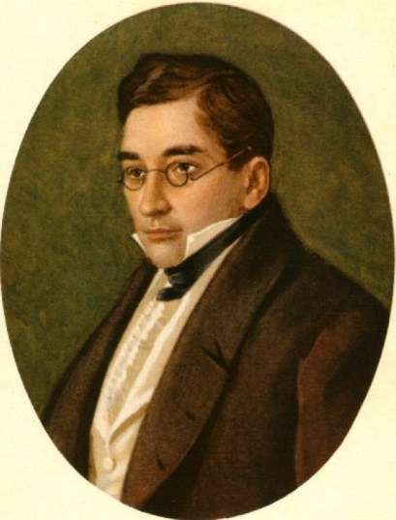
195 лет комедии Грибоедова А.С. «Горе от ума»
(1824 г.)
Комедия описывает светское общество времен крепостного права и показывает жизнь 1808-1824-х годов.

Slide 4
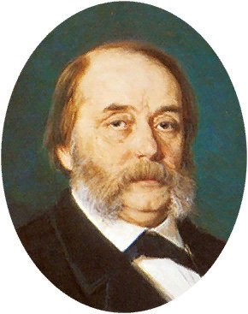
160 лет роману Гончарова И.А. «Обломов»
(1859 г.)
Роман "Обломов" — история неудавшейся карьеры, несбывшейся любви, упущенных возможностей, но при этом, как ни странно, история жизни вполне счастливого, по собственному мнению, человека...

Slide 5
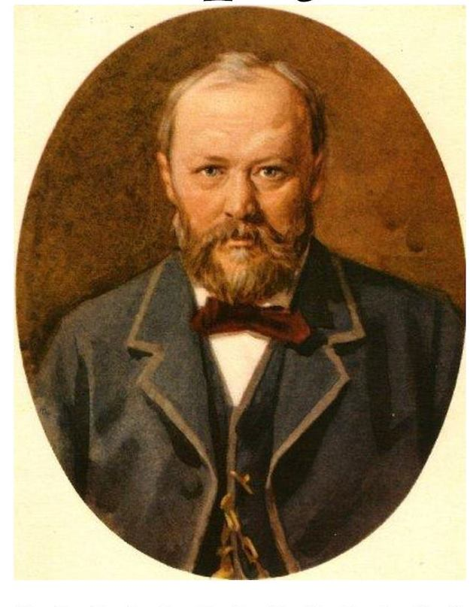
160 лет роману Островского А.Н. «Гроза»
(1859 г.)
Пьеса «Гроза» – наиболее значимая в творчестве Александра Николаевича
Островского.
Это яркая история отчаявшейся нежной души, история любви беззащитной женщины
в мире несостоятельных мужчин.

Slide 6
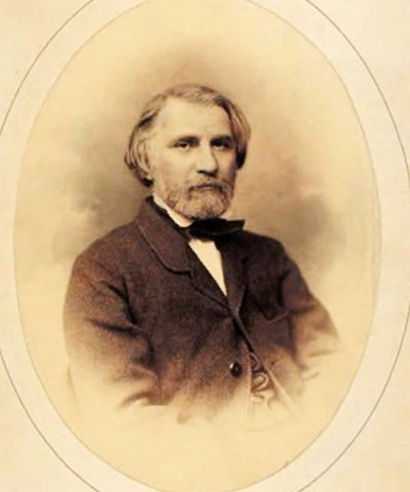
160 лет роману Тургенева И.С. «Дворянское гнездо»
(1859 г.)
Один из тончайших и печальнейших романов Тургенева. Поэтичная, удивительно красивая история несбывшейся любви, разбитых надежд и сложной судьбы блестящего, умного человека, совершившего некогда трагическую ошибку – и расплачивающегося за нее всю жизнь...

Slide 7
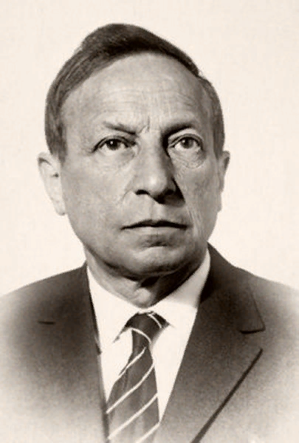
75 лет роману Каверина В.А.
«Два капитана»
(1944 г.)
Роман «Два капитана» — правдивая и увлекательная история становления героического характера молодого человека советской эпохи.

Slide 8
195 лет комедии Грибоедова А.С. «Горе от ума»
(1824 г.)
Комедия описывает светское общество времен крепостного права и показывает жизнь 1808-1824-х годов.

Slide 9
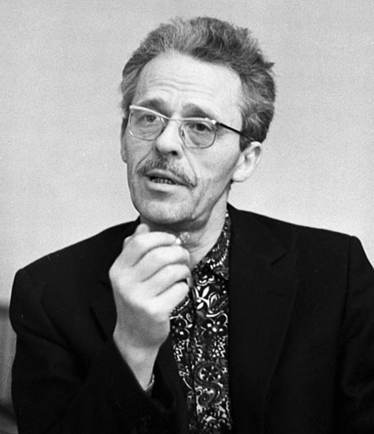
50 лет повести Васильева Б. Л.
«А зори здесь тихие»
(1969 г.)
Произведение, написанное Борисом Васильевым, повествующее о судьбах пяти самоотверженных девушек-зенитчиц и их командира во время Великой Отечественной войны.

Slide 10
45 лет повести Распутина В.
«Живи и помни»
(1974 г.)
В центре повести - трагическая судьба женщины из сибирской деревни, которая узнаёт, что её муж оказался дезертиром.

Slide 11
ЗАРУБЕЖНАЯ
ЛИТЕРАТУРА

Slide 12
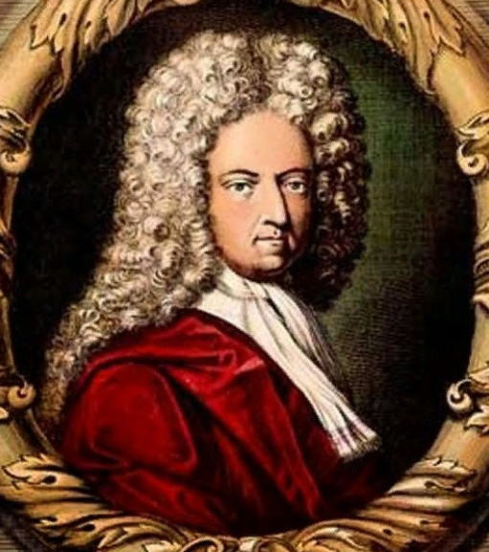
300 лет роману Даниэля Дефо «Робинзон Крузо»
(1719 г.)
Роман повествует о нравственном возрождении человека в общении с природой и обессмертивший имя автора.

Slide 13
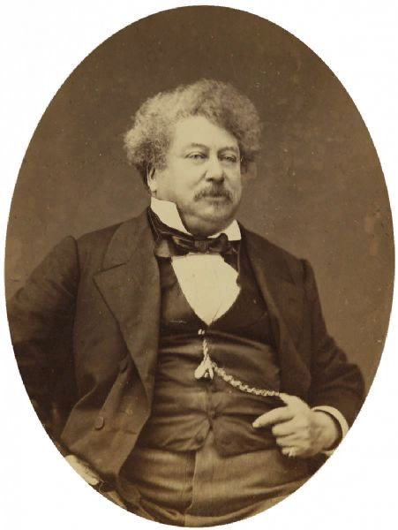
175 лет роману Дюма А.
«Три мушкетёра»
(1844 г.)
Книга посвящена приключениям молодого человека по имени д’Артаньян, покинувшего дом, чтобы стать мушкетёром, и трёх его друзей-мушкетёров Атоса, Портоса и Арамиса в период между 1625 и 1628 годами.

Slide 14
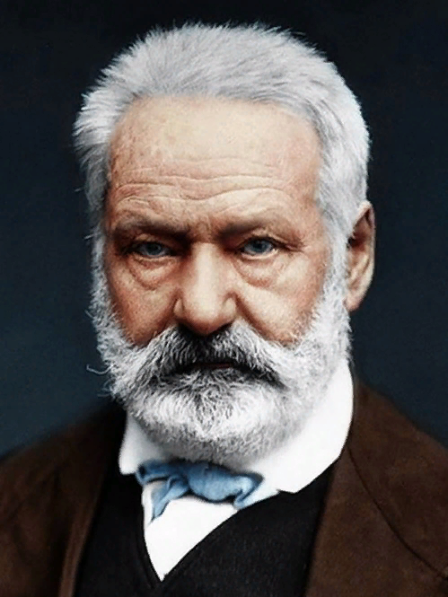
150 лет роману В. Гюго
«Человек, который смеётся»
(1869 г.)
В центре повествования Гуинплен, в раннем детстве похищенный бандитами, до неузнаваемости обезобразившими его лицо. Судьба преподнесла ему немало испытаний.

Slide 15
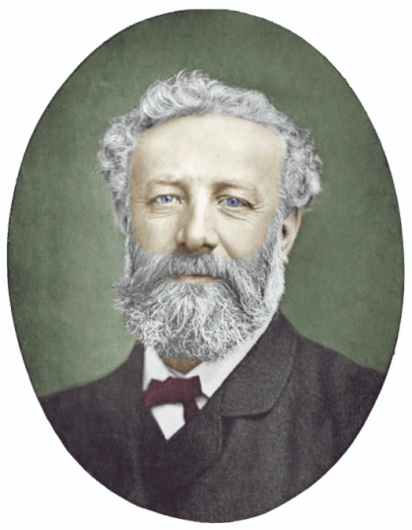
145 лет роману Ж. Верна «Таинственный остров»
(1874 г.)
Во времена гражданской войны в США пятеро смельчаков-северян спасаются от плена на воздушном шаре. Страшная буря выбрасывает их на берег необитаемого острова. Отвага и таланты новых поселенцев острова помогают им обустроить свою жизнь, не испытывая нужды ни в еде, ни в одежде, ни в тепле и уюте.

Slide 16
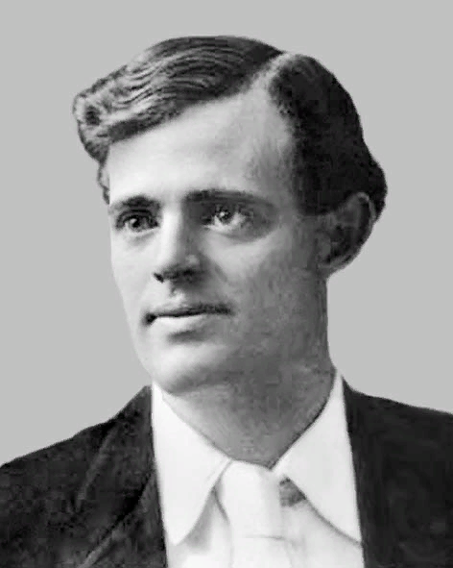
115 лет роману Д. Лондона «Морской волк»
(1904 г.)
Действие романа происходит в 1893 г. в Тихом океане. Хэмфри Ван-Вейден, житель Сан-Франциско, известный литературный критик, отправляется на пароме через залив Золотые Ворота проведать своего друга и по пути попадает в кораблекрушение.

Slide 17
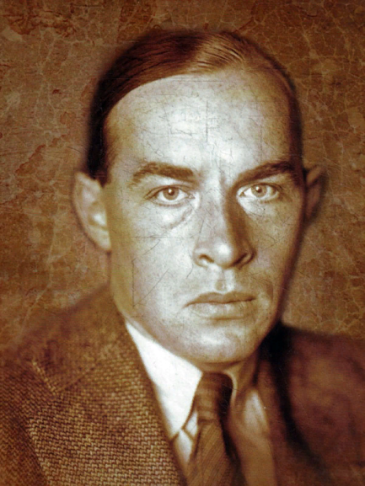
90 лет роману Э. М. Ремарка
«На Западном фронте без перемен»
(1929 г.)
Антивоенный роман повествует о всем пережитом, увиденном на фронте молодым солдатом Паулем Боймером, а также его фронтовыми товарищами в Первой мировой войне.

Slide 18
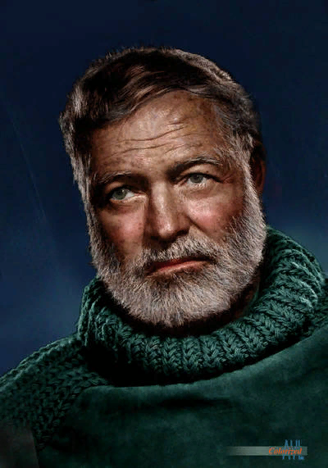
90 лет роману Э. Хемингуэя «Прощай, оружие!»
(1929 г.)
Книга рассказывает о любви на фоне Первой мировой войны. Роман во многом является автобиографичным.

